Slide 1

Вітряки

Slide 2
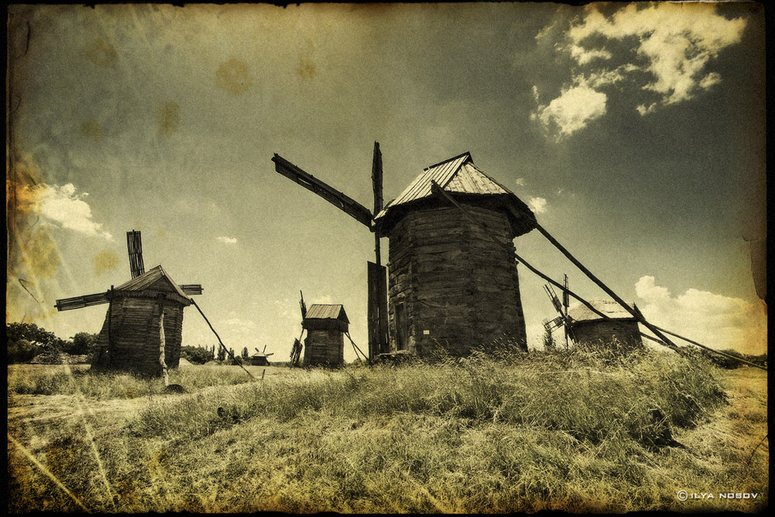
Історія виникнення та розвитку вітроенергетики
Сила вітру – це одне з найстародавніших використовуваних людством джерел енергії. Мореплавці використовували силу вітру для морських подорожей під вітрилами ще за 3500 років до нової ери. Прості вітряки були широко поширені в Китаї 2200 років тому. На Середньому Сході, в Персії, близько 200 року до н.е. почали використовуватися вітряки з вертикальною віссю для перемелювання зерна. Перші персидські вітряки виготовлялися з в'язанок очерету, які прикріплялися до дерев'яної рами, що оберталася, коли дув вітер; стіна навколо вітряка спрямовувала потік вітру проти лопатей.

Slide 3
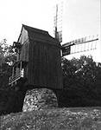
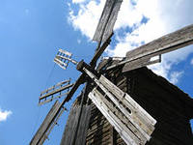

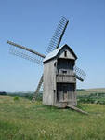
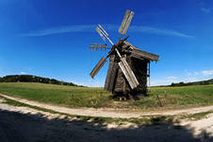
В XI столітті в Європі почали поширюватися вітряки, що завозилися мандрівними купцями та лицарями з хрестових походів. Ці перші млини постійно вдосконалювалися, спочатку голландцями, потім англійцями, і врешті набули конструкції з горизонтальною віссю. Жителі Голландії виявили, що вітром дуже зручно користуватися для відкачування води, щоб осушити землю, що для цієї країни, яка розташована в низинах і тому потерпає від повеней, є дуже актуальним. Найбільш активно в допромисловій Європі вітряки використовувались у XVІІІ столітті, коли лише в одній Голландії їх було понад сто тисяч. З їхньою допомогою мололи зерно, качали воду й пиляли дрова. Згодом більшість вітряків, нездатних конкурувати з дешевим і надійним викопним паливом, було замінено паровими двигунами. Однак і сьогодні вітряки використовуються досить широко.

Slide 4
В історії Сполучених Штатів вітряки відіграли дуже важливу роль в освоєнні Заходу Америки наприкінці XIX століття. Вони були життєво необхідні першим поселенцям Великих рівнин. Вітряки поставляли воду на залізницю та пасовища, в місця, віддалені від рік і джерел води. Пізніше вітряки стали використовувати у віддалених від населених пунктів господарствах для вироблення електричної енергії. За останні 100 років американці створили понад 8 мільйонів вітрових установок для водопідняття, призначених у більшості випадків для пасовищ і худоби.

Slide 5
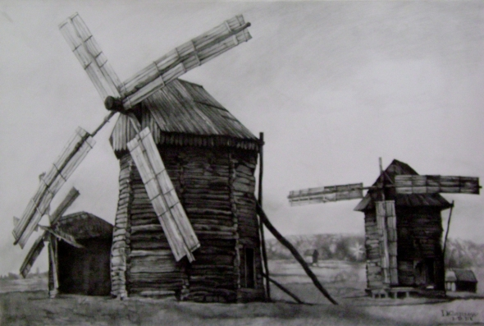
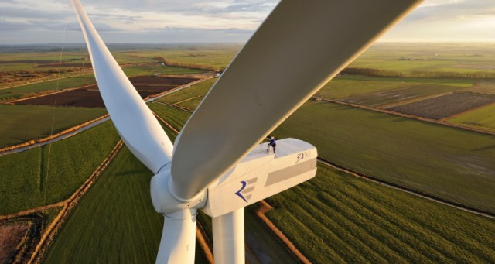
У старих вітряків лопаті були дерев'яними і могли використовувати близько 7% енергії вітру. Завдяки новаторській праці Томас Перги, який наприкінці XIX століття провів близько 5000 експериментів з різними видами "колеса" (тобто ротора), дерев'яні лопаті поступилися місцем лопатям з вигнутого металу, що збільшило ефективність установок вдвічі – до 15%.

Slide 6
Перша в Радянському Союзі вітроелектростанція потужністю 8 кВт була побудована в 1929-1930 р. біля Курська, згідно проекту інженерів А. Г. Уфімцева і В. П. Ветчинкіна. Через рік в Криму була побудована велика ВЕС потужністю 100 кВт., яка була для тої епохи найбільшою вітроелектростанцією в світі. Вона успішно проробила 1942 р., втім в епоху війни була зруйнована. Разом з цим широко використовувалися невеликі вітрогенератори, потужністю до декількох кіловат. Річне виробництво вітродвигунів потужністю до 5 кВт на Херсонському заводі сільськогосподарських машин досягало 2 тисяч в рік. Взагалі ж в 30-х роках розвитку вітроенергетики в Радянському Союзі приділялася значна увага, досліджувалися і розроблялися нові типи вітродвигунів. Але в 40-х роках навчилися використовувати атомну енергію, в 1954 році під Москвою була побудована перша в світі атомна електростанція, і в цій ейфорії нових можливостей про використання енергії вітру забули на 40 років.

Slide 7
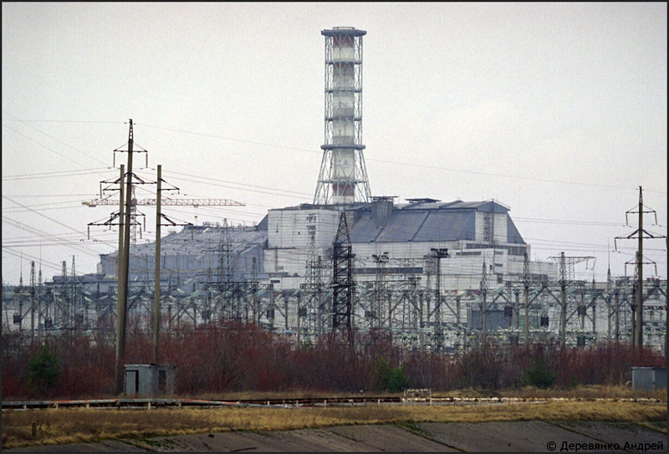
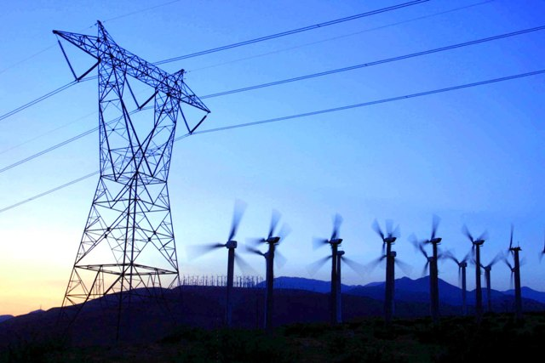
В кінці 80-х років, в умовах після Чорнобильської катастрофи і одночасно наростаючої енергетичної кризи, зростає статус вітроенергетики в світі як екологічно чистого джерела енергії. В Радянському Союзі оновилися роботи над створенням ефективних вітрогенераторів потужністю 30, 60, 100, 250, 1000 і навіть 1500 кВт.
У 1986 році під Києвом була споруджена перша експериментальна ВЕС потужністю 160 кВт. У 90-х роках планувалося будівництво ряду вітроелектростанцій поблизу Ленінграда (25 мВт), в Казахстані (15 мВт), Криму (12,5 мВт), Дагестані (6 мВт), однак після розвалу СРСР ці плани не реалізувалися.

Slide 8
Вітровий потенціал України. Перспективи розвитку української вітроенергетики
Україна здатна ефективно використовувати енергію вітру в окремих зонах при середньорічній швидкості вітру понад 4-5 м/с. Такі швидкості, достатні для будівництва ВЕС мають: Хмельницька і Волинська області, Азово-Чорноморське узбережжя (Донецька і Херсонська), зони на Кіровоградщині та Дніпропетровщині, вітрові зони в Харківській області, Криму (Керченський і Тарханкутський півострови, окрайка Ай-Петринської яйли, повернута до Чорного моря), Карпатах.

Slide 9
До речі, реальний вітропотенціал України вдалося встановити завдяки дослідженням інститутів НАНУ. Складений навіть прогноз підвищення цього потенціалу на території країни, який цілком підтверджує доцільність розпочатої програми будівництва ВЕС.
У світі Україна займає 14 місце за встановленою потужністю вітроагрегатів. Тоді як Росія - лише 34-те. У переліку вітроагрегатів, що використовуються в Росії, залежно від їхніх споживчих якостей перше місце займають агрегат USW 56-100 (виготовляється на Південному машинобудівному заводі (ПМЗ)) і АВЕ-250С (спільна українсько-російська розробка, виробництво - ПМЗ). Росія поки що не поспішає будувати ВЕС з агрегатами більшої потужності, і для цього існує ряд об'єктивних причин.

Slide 10
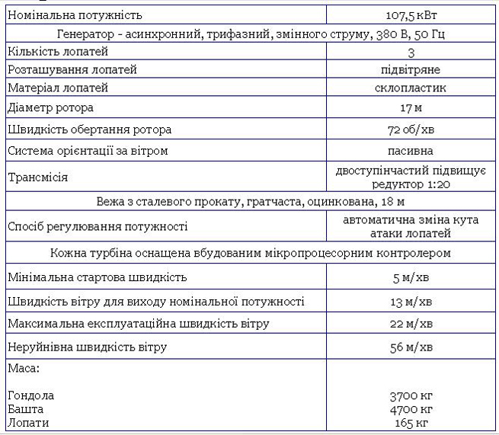
У США таких експлуатується кілька тисяч. При серійному виробництві на ПМЗ розроблена і впроваджена нормативна база щодо вітроенергетики, впроваджені нові для країни технології. Набуто практичного досвіду будівництва ВЕС. За час експлуатації USW 56-100 в Україні складена реальна карта її вітропотенціалу. Справді не буває поганих вітроагрегатів, бувають неправильно вибрані ділянки вітрополя.
Україна також іде поетапним шляхом. Спочатку було налагоджено серійне виробництво USW 56-100
Усі без винятку українські ВЕС (Донузлавська, Сакська, Новоазовська, Тарханкутська, Трускавецька) оснащуються ліцензійними вітроагрегатами, виготовленими Південним машинобудівним заводом, і перебувають на етапі будівництва. На цьому ліцензійному обладнанні досягнута вартість виробництва вітрової електроенергії на світовому рівні - чотири центи за кіловат. Жодна інша електростанція (ГЕС, ТЕС, АЕС) не виробляє електроенергії до повного завершення будівництва, позаяк рентабельність і прибутковість досягаються лише при експлуатації 100 відсотків їхньої проектної потужності. До того ж у вартість виробництва електроенергії на ГЕС, ТЕС, АЕС не входять затрати, пов'язані з затопленням заплав річок, витрати на утилізацію золи, збереження і переробку ядерних відходів.

Slide 11
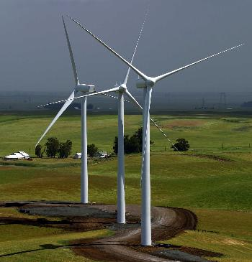
Комплексна програма розвитку вітроенергетики України, яка зараз реалізується, передбачає потужність вітроелектростанцій (ВЕС) – 16 млн кВт, зокрема в західному реґіоні – 3 млн кВт. Сьогодні потужність ВЕС в Україні складає менше ніж 50 МВт, тоді як загальна потужність усіх електростанцій – 54 млн кВт – у тисячу разів більша. Проте, за словами голови спостережної ради ВАТ «Львівобленерго» Ярослава Шпака, «в перспективі ми можемо мати значно більшу частку ВЕС в енергетичній системі України».
Держави світу, які сьогодні активно розвивають вітроенергетику, перейшли на потужності окремих генераторів від 1000 до 3 000 кВт, які мають коефіцієнт корисної дії близько 30% і більше. Натомість в Україні використовують генератори меншої потужності й менш ефективні. Розрахунки показують, що капіталовкладення на 1 кВт потужності за умови закупівлі імпортних машин – 1500 євро. Якщо налагодити їх виготовлення в Україні, то ця цифра зменшиться до 1100 євро. За таких умов середня собівартість виробленої електроенергії на вітроагрегатах буде коливатися від 1,7 до 2,0 цента, що є достатньою привабливою величиною. За терміну окупності 30 років електроенергію ВЕС можна продавати по 3 центи за кВт/годину. Проте, якщо термін окупності зменшити до 10 років, то ціну на електроенергію треба збільшити до 6 і більше центів, та й то у разі, коли кошти на будівництво вдасться залучити за нульовою річною ставкою. За 10% кредитів для окупності за 10 років тариф становитиме 7 центів за кВт/год і більше. До речі, в Німеччині новозбудовані вітроелектростанції продають електроенергію по 8,5 цента.

Slide 12
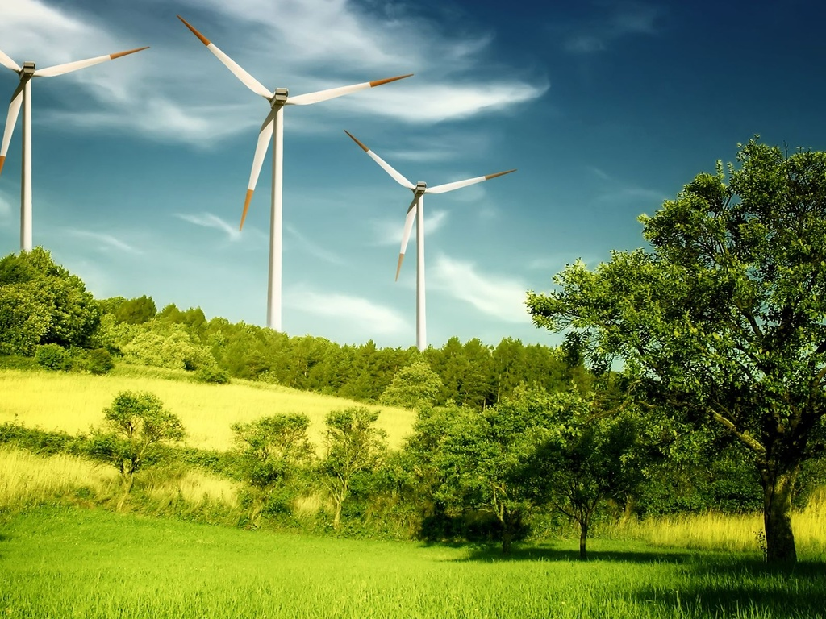
На думку голови спостережної ради ВАТ «Львівобленерго» Ярослава Шпака, вітроенергетику слід розвивати за розробленою програмою – будівництво ВЕС, які виробляються в Україні, незалежно, власної розробки чи ліцензійної, та освоєння нових типів розробок потужністю 1500, 2000 кВт. Паралельно з цим, за рахунок централізованого фонду розвитку електроенергетики (сьогодні спеціальний фонд Держбюджету) треба виділити суму до 10 млн євро на рік для фінансування (до 30%) разом з комерційними кредитами будівництва пілотних ВЕС потужністю до 5 МВт зі зразків імпортного обладнання потужністю 1500, 2500, 3000 кВт в різних зонах України для освоєння різних видів вітроустановок і оцінки ефективності їх роботи. Масове будівництво ВЕС в Україні, за словами Шпака, слід розпочинати з 2020 року.

Slide 13
Львівська область має добрі перспективи розвитку вітроенергетики. У гірській частині середньорічна швидкість вітру на висоті 10 м становить 5,5-6 м/с; технічно досяжний потенціал вітру на висоті 30 м – 620 кВт / год / кв. м, на висоті 100 м – 1150 кВт / год. / кв. м. Це підтверджує також робота збудованої 1997 року Трускавецької вітроелектростанції на горі Бухів (Східницька ВЕС) потужністю 750. Перспективними вважають також рівнинні території Яворівського, Мостиського та Золочівського районів (середньорічна швидкість вітру на висоті 10 м – 4,5 м / с). Перспективними планами використання відновлювальних та нетрадиційних джерел енергії на Львівщині до 2020 року передбачається будівництво вітрових електростанцій загальною потужністю 400 МВт.
Щодо територій, на яких будівництво ВЕС мало б найбільшу ефективність, то це райони Орівського гірського хребта (Сколівський район) – 25...30 МВт, села Рибник (Дрогобицький район) – 4 МВт, села Опака (Дрогобицький район) – 6 МВт, села Ісаї (Турківський район) – 14 МВт, села Явора (Турківський район) – 35 МВт, Оровий та Верхній Оровий хребти (Старосамбірський район) – 65 МВт, а також пагорби в Золочівському районі.

Slide 14
Енергія вітру
Енергія вітру вічно поновлювана й невичерпна, поки гріє Сонце. Вітер утворюється на землі в результаті нерівномірного нагрівання її поверхні Сонцем.
Повітря над водною поверхнею впродовж світлої частини доби залишається порівняно холодним, оскільки енергія сонячного випромінювання витрачається на випаровування води та поглинається нею. Над сушею повітря нагрівається завдяки тому, що вона поглинає сонячну енергію менше, ніж поверхня води. Нагріте повітря розширюється і піднімається вгору, а його заміняє холодне повітря від поверхні води. Вночі суша охолоджується швидше, ніж вода, і температура над водою буде вище, ніж над сушею. Тому вітри міняють свій напрямок, і холодне повітря суші витісняє нагріте повітря водної поверхні.
Аналогічно відбуваються зміни напрямку вітрів у гірській місцевості, де протягом дня тепле повітря піднімається вздовж схилів, а вночі холодне повітря спускається в долини.

Slide 15
Повітря циркулює й внаслідок обертання Землі: рух відбувається в напрямку, протилежному напрямку руху годинникової стрілки в північній півкулі, та за напрямком руху годинникової стрілки – в південній.
Вітер є незвичайним енергоносієм, невичерпним, але який має безліч складних і слабо передбачених фізичних параметрів для кожного окремо взятого географічного місця. У опис вітру, окрім середньорічної і максимальної швидкостей, слід взяти до уваги характеристики що враховують внутрішню структуру повітряного потоку такі як: «троянда вітрів», поривчасту, щільність повітря, турбулентність, температуру і різновекторні течії по висоті.

Slide 16
Вітроенергетичні установки (ВЕУ)
Вітроенергетична установка (ВЕУ, або вітряк) – технічна конструкція, поперетворює енергію рухомих повітряних мас в електричну. Під поняттям «вітрова електростанція» розуміють же систему з таких установок.
Є дві принципово різні конструкції вітроустановок: з горизонтальною і вертикальною віссю обертання.
Найбільшого поширення в світі набула конструкція вітрогенератора із трьома лопатями і горизонтальною віссю обертання (мал. 1), хоча подекуди ще зустрічаються і дволопастні. Були розроблені і впроваджені в електроенергетику вертикально-осьові (ортогональні) вітряки. Відмітна особливість таких вітростанцій – вертикальні вони здатні вловлювати вітер з будь-якого боку без врахування складності вітрового потоку, яких-небудь пристосувань до напрямку і типу вітру. Це дозволяє не враховувати при експлуатації станції «троянду вітрів» і інші параметри, а тільки енергетичний потенціал вітру. Вважається, що такі вітряки мають перевагу у вигляді дуже малої швидкості вітру, необхідної для пуску роботи вітрогенератора. Головна проблема таких генераторів - механізм гальмування. Через цю і деяких інших технічних проблем ортогональні вітрові електростанції не набули практичного поширення у вітроенергетиці.

Slide 17
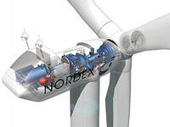
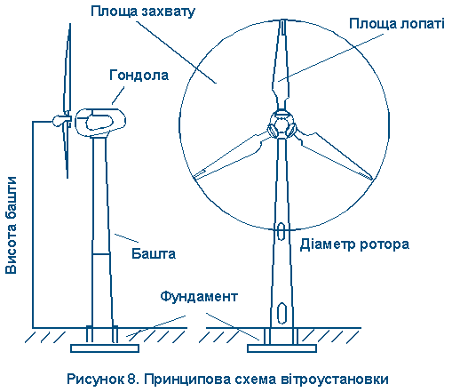
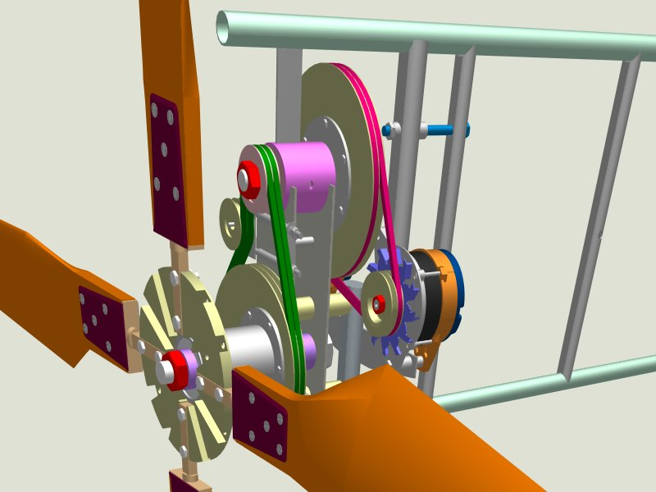
Конструкції вітроустановок :

Slide 18
Клас установки | Потужність, кВт | Діаметр колеса, м | Кількість лопатей | Призначення
малої потужності | 15-50 | 3-10 | 3-2 | Зарядження акумуляторів, насоси, побутові потреби
середньої потужності | 100-600 | 25-44 | 3-2 | Енергетика
великої потужності | 1000-4000 | >45 | 2 | Енергетика
Оскільки вітер може змінювати свою силу та напрямок, вітрові установки обладнуються спеціальними пристроями контролю та безпеки. Ці пристрої складаються з механізмів розвертання вісі обертання за вітром, нахилу лопатей відносно землі за критичної швидкості вітру, системи автоматичного контролю потужності й аварійного відключення для установок великої потужності.
Вітродвигун виробляє енергію, коли вітер тисне на його лопаті. Чим довше лопать, тим більше енергії вітру вона може перехопити. Точно також, чим більша швидкість вітру, тим більше його тиск на лопаті і тим більша кількість перехопленої енергії.
Вихід енергії не перебуває в лінійній залежності від довжини лопаті і від швидкості вітру: він росте пропорційно квадрату довжини лопаті і кубу швидкості вітру.
Звернемо увагу на те, що при швидкості вітру 33 кілометри в годину видовження лопаті в 4 рази (з 15 до 60 м) збільшує вироблення енергії в 16 разів. Відмітимо також, що при довжині лопаті 30 м вітер із швидкістю 50 км/год забезпечує вироблення електроенергії в 26 разів більшу, ніж вітер із швидкістю 17 км/год. Саме тому інженери схиляються на користь великих вітродвигунів і прагнуть перехопити вітер на великій висоті.
Більшість великих вітродвигунів, що споруджуються зараз або що вже діють, розраховано на роботу при швидкостях вітру 17 – 58 кілометрів за годину. Вітер із швидкістю менший 17 кілометрів на годину дає мало корисній енергії, а при швидкостях більше 58 кілометрів на годину можливе пошкодження двигуна.

Slide 19
Вітродвигуни не слід розраховувати на перехоплення штормових вітрів. Навіть якщо такий вітер забезпечує отримання набагато більше енергії, чим слабкі вітри, він чинить настільки сильний тиск на лопаті, що весь вітродвигун може бути зруйнований. Крім того, тривалість часу, коли дмуть штормові вітри, настільки мала, що вклад штормових вітрів в сумарне вироблення енергії нікчемний, і це робить подібний ризик безглуздим. Щоб усунути проблему штормових вітрів, лопаті вітродвигунів згинають так, щоб вони були злегка повернені в один бік для зменшення натиску вітру; завдяки цьому удари сильних поривів не ушкоджують пропелер. Ця стара практика відома як «оперення». Щоб запобігти поломці лопатей, застосовують також нові матеріали, здатні протистояти великим навантаженням.
Інші проблеми в конструкції вітродвигунів обумовлені просто природою системи, необхідної для перехватки енергії вітру. Двигуни зазвичай встановлюють на високих вежах, щоб лопаті були відкриті сильнішим вітрам, що дмуть на великій висоті. Ближче до поверхні будинку, дерева, невеликі горби і тому подібне стримують і ослабляють вітер. Тому потрібні високі щогли. Проте важке устаткування – пропелер, коробка передач і генератор – повинно розміщуватися на верхівці щогли, і це вимагає міцної конструкції.
Ще одну проблему використання енергії від вітродвигуна створює природа самого вітру. Швидкість вітру варіює в широких межах – від легкого подиху до потужних поривів; у зв'язку з цим міняється і число обертів генератора в секунду. Для усунення цього змінний струм, що виробляється при обертанні осі, випрямляють, тобто перетворять в постійний, такий, що йде в одному напрямі. При великих розмірах вітродвигуна цей постійний струм поступає в електронний перетворювач, який проводить стабільний змінний струм, придатний для подачі в енергетичну систему. Невеликі вітродвигуни на зразок тих, що використовують на ізольованих фермах або на морських островах, подає випрямлений струм у великі акумуляторні батареї замість перетворювача. Вони абсолютно необхідні для запасання електроенергії на періоди, коли вітер дуже слабкий для вироблення якої-небудь енергії.

Slide 20
Побутові вітрові електростанції
Сучасні вітроенергетичні установки (вітряки) діляться на два класи: потужні, в сотні тисяч кіловат, називаються мережевими тому, що при безвітряній погоді забезпечення споживача енергією йде з мережі; і автономні, працюючі в парі з акумулятором. Як правило, потужність автономних вітряків не перевищує 5-10 кВт. Вони називаються: вітроелектричні установки малої потужності (ВЕУМП).
На цей унікальний клас вітряків звернув увагу німецький учений і практик Хайнц Шульц. Він і запровадив термін "Kleine Windkraftanlage", тобто "малі вітроенергетичні установки".
"Існує думка, - писав Х. Шульц, - що в областях із середньорічними швидкостями вітру менше 4 м/с використання енергії вітру невигідне. Проте це твердження не поширюється на малі вітросилові установки для зарядки акумуляторів і багатопелюсткові установки, що легко розганяються, для водопідйому. Заселення американських і австралійських внутрішніх територій, де більшість областей мають середньорічні швидкості вітру менше 2 м/с, було б без них неможливо".

Slide 21
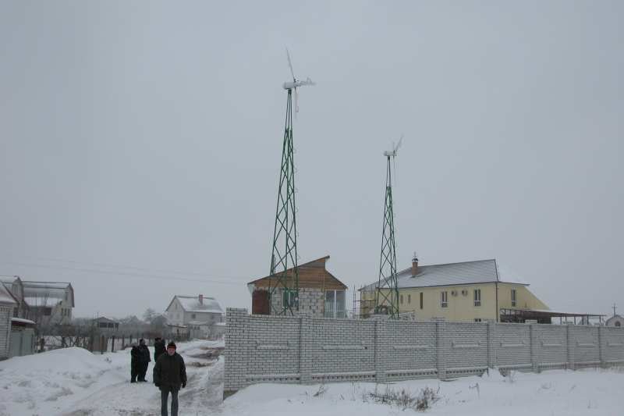
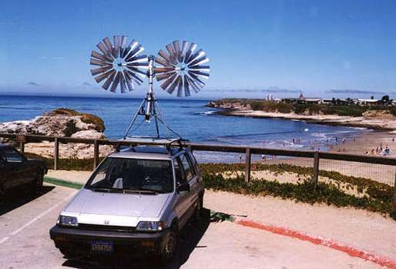
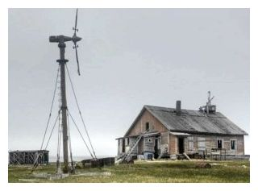
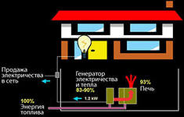

Slide 22
Малі вітроенергетичні установки (ВЕУМП) прості і дешеві в монтажі, експлуатації і ремонті, екологічні, не вимагають при роботі практично ніякого обслуговування, періодичного підстроювання і ін. Пара «вітродвигун-генератор» сповна обходиться без редуктора, що ще більш спрощує і здешевлює конструкцію вітряків, підвищує її надійність.
Таким комплексним набором найважливіших властивостей не володіє жоден клас нетрадиційних енергетичних установок. Причому енергопостачання вони можуть забезпечити в регіонах із середньою швидкістю вітру всього 3-5 м/с. Фактично володар побутового вітряка (ВЕУМП) набуває майже цілковитої незалежності як від традиційних виробників енергії, так і від природних явищ.
П'ятилопатеве вітроколесо діаметром 3,3 м вмонтовується на збірній щоглі з труб із сталевими розтяжками. Щогла вимагає фундаменту і спеціальних пристосувань для монтажу і демонтажу. Для захисту від сильних вітрів використовується генератор, встановлений на поворотному підшипнику несиметрично. Коли вітровий тиск посилюється, корпус генератора починає парусити, розвертаючи вітрове колесо в горизонтальній площині. Вітер вщухає - і пружина флюгера повертає колесо в колишнє положення. Вітряк має оригінальну флюгерну систему, яка постійно орієнтує вітроколесо на вітер і одночасно захищає пристрій від занадто великого вітрового тиску. Як любий звичайний вітряк, в горизонтальній площині флюгер під дією вітру здатний повертатися в обидві сторони на декілька обертів. Коли вітер припиняється, спеціальна пружина повертає його у початкове положення, не дозволяючи закручуватися кабелю, за допомогою якого здійснюється передача енергії. Крім того, генератор разом з вітровим колесом здатний повертатися і у вертикальній площині. Якщо вітер стає дуже сильний і загрожує пошкодити установку, колесо з генератором повертається довкола горизонтальної осі, оптимізуючи вітровий натиск, аж до кута 90 градусів, коли лопаті встають паралельно повітряному потоку.

Slide 23
Але як бути, якщо споживачеві потрібно більше електроенергії? Фермерові, підприємцеві - для забезпечення роботи обладнання тваринницького комплексу або майстерні, власникові великого заміського будинку - для опалювання. Принципова відповідь є і на це питання.
Немає ніякої необхідності створювати нові потужні вітряки величезних розмірів. Перехід в енергетичну область середньої потужності досить просто здійснити шляхом створення енергетичних комплексів (ЕК), що складаються з декількох вітроустановок (до 5-10 одиниць). Підсумовування потужностей здійснюється на єдиному акумуляторі. Хоча такий комплекс не розмістити на шести дачних сотках, площу все ж таки він займе невелику. Номінальна потужність ЕК може бути доведена до 10-15 кВт, пікова потужність - до 20-25 кВт, вироблення - до 1800 кВт.год/міс., натомість вартість виготовлення знижується в 3-4 рази.
Подібний комплекс здатний цілком забезпечити енергією не те що велике фермерське господарство або заміський палац, але й невелике селище, куди ЛЕП не доходять. Правда, для повного спокою в нього рекомендується включити як резервні джерела - сонячні батареї, а також дизельну або бензинову міні-електростанцію: від примх погоди слід себе надійно захистити. Завдяки своїм справді унікальним експлуатаційним властивостям і технічним характеристикам малі вітряки (ВЕУМП) здатні не лише на забезпечення «інтелектуального побуту» сільського і дачного будинку. Їм практично немає альтернативи в рішенні задачі забезпечення енергією самих різних автономних станцій: навігаційних, радіорелейних, метеорологічних, обслуговуючих нафтогазопроводи і ін.
Мабуть, самим доказовим аргументом на користь вітряків став досвід Китаю, який проголосив шестирічну програму електрифікації регіонів Маньчжурії, що не мають стаціонарних джерел електроенергії і енергоносіїв, за допомогою малих вітроелектроустановок (приблизно до 2 кВт), підключивши до їх виконання 60 НДІ і 100 заводів. Це завдання було виконане - випущено 10 мільйонів таких ВЕУ.

Slide 24
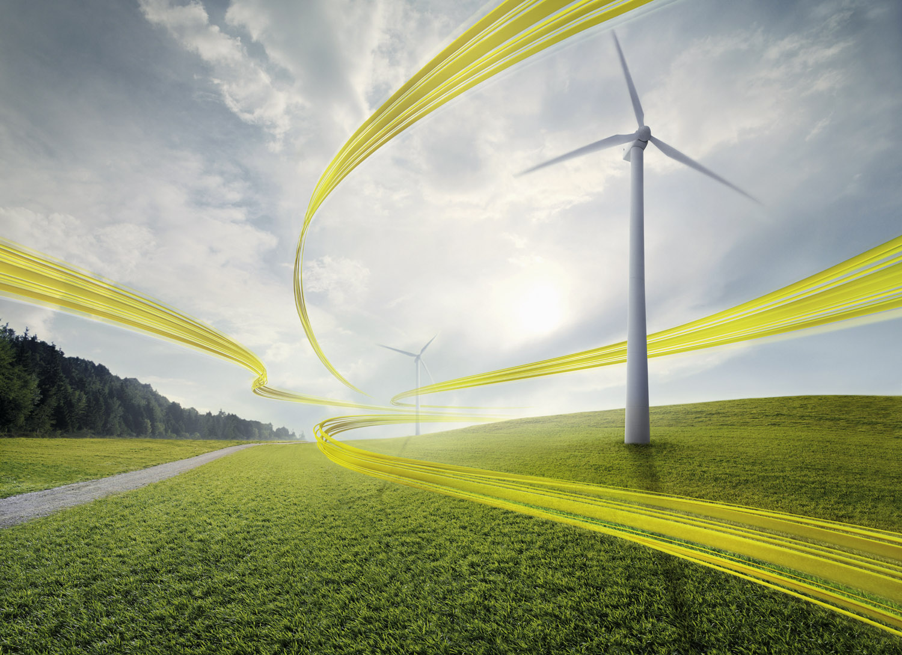
Вітрові електростанції нового типу
Вітрові електростанції нового типу можуть використовувати енергію повітряних потоків, що виникають під час руху транспорту автомагістралями.Один із студентів Арізонського університету в якості курсової роботи вирішив розробити новий тип вітрових електростанцій. Для одержання електроенергії вони повинні використовувати енергію повітряних потоків, що виникають при русі транспорту по автомагістралях.
Згідно проекту електростанції будуть використовувати генератори, розташовані над дорогою. По розрахункам, при середній швидкості руху транспорту 112 км/год швидкість вітру на рівні генераторів буде не менше 16 км/год. За рік один генератор зможе виробить близько 9,6 МВт електроенергії.

Slide 25
Недоліки вітроенергетики :
з точки зору економіки
Вітер дме майже завжди нерівномірно. Виходить, і, генератор працює досить нерівномірно, віддаючи то більшу, то меншу потужність, струм виробляється дуже змінною частотою, а часом і зовсім припиниться. Для вирівнювання струму застосовують акумулятори, але і дорого, і мало ефективно.
Інтенсивність вітрів сильно відрізняється і від геогафічного розташування турбіни. ВЕС доцільно будувати в таких місцях, де середньорічна швидкість вітру вище 3,5—4 м/с для невеликих станцій і вище 6 м/с для станцій великої потужності.
Як випливає з приведених вище цифр, потужність однієї вітроустановки не перевищує у виняткових випадках 4 Мвт, а в серійних установках — 200-250 кВт. Вітроагрегати — досить громіздкі споруди. Навіть дуже малий вітроагрегат "Сокіл", потужністю 4 кВт. складається з щогли заввишки 10 м. (з триповерховий будинок) і має діаметр трилопатевого ротора 12 м. (колесо). ВЕС великих потужностей і розміри мають відповідні. Так, установка для 100 кВт. має ротор діаметром 37 м. з масою 907 кг, а ротор установки "Гровіан" має розмах лопатей 100 м., відповідно висота башти теж 100 м., тобто вище 30-поверхового будинку! Розвиває вся ця велика установка порівняно невелику потужність — лише 3-4 Мвт, а з урахуванням простоїв, середня потужність виявляється і ще нижчою — приблизно 1 Мвт (таке спільність між номінальною і середньою потужностями ВЕС підтверджує наступний факт: у Нідерландах для частки ВЕС треба 0,11 % всіх встановлених потужностей, але виробляють вони лише 0,02% електроенергії). Таким чином, для заміни лише однієї АЕС потужністю 4 млн. кВт. потрібно було побудувати чотири тисячі таких монстрів з відповідними витратами сталі і інших матеріалів. При таких кількостях, потрібно удосконалювати якість вітроустановок, але виникають проблеми зовсім іншого роду.

Slide 26
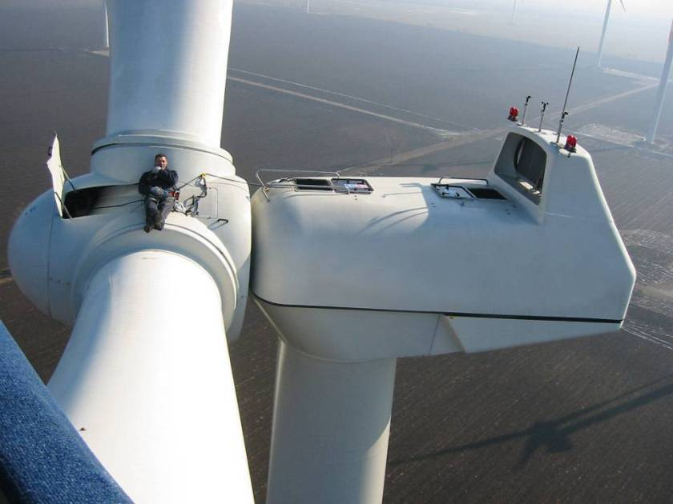
Здавалося б, якщо вітер дме безкоштовно, виходить, і електроенергія повинна бути дешевою. Але це далеко не так. Річ в тім, що будівництво великого числа вітроагрегатів вимагає значних капітальних витрат, які входять складовою частиною в ціну виробленої енергії. При порівнянні різних джерел, зручно зіставляти питомі капіталовкладення, тобто витрати для виробництва 1 кВт. виробленої потужності. Для АЕС ці витрати рівні близько 1000 руб/кВт. В той же час, Радянська вітроустановка АВЕ-100/250, здатна виробити потужність 100 кВт, стоїть 600 тис. крб. (у цінах в 1989 р.), тобто для неї капзатрати складають 6000 руб./квт. А якщо врахувати, що вітер не завжди дме з такою швидкістю, і середня потужність виявляється в 3-4 рази менше максимальною, то реальні капзатрати складуть порядку 20 тис.руб./квт, який в 20 раз вище, ніж для АЕС.

Slide 27
з точки зору екології
Недолік 1: системи вітроелектростанцій займають дуже великі площі.
Для розміщення сотень, тисяч і тим більше мільйонів вітряків потрібні були б дуже великі території в сотні тисяч гектарів. Річ в тім, що вітроагрегати близько один до одного поміщати не можна, тому що вони перешкоджатимуть роботі один одному. Мінімальний проміжок між вітряками доводиться залишати не менше їх потрійної висоти. Ось, і вважайте самі, яке місце доведеться відвести для ВЕС потужністю 4 млн. кВт.
Недолік 2: згубна дія інфразвукового випромінювання на навколишнє середовище.
При цьому треба мати на увазі, що вже нічого іншого на цьому майдані виробляти не можна. Працюючі вітродвигуни створюють тонкий шум, і, що гірше, — генерують нечутні вухом інфразвукові коливання вагання з частотами нижче 16 Гц. Крім цього, вітряки розполохують птахів і звірів, порушуючи їх природний спосіб життя, а велике їх скупченні для одному майданчику — можуть істотно спотворити природний процес повітряних потоків з непередбаченими наслідками. Не дивно, що в багатьох країнах, в тому числі й в Ірландії, Англії і інших, жителі виражали протести напроти розміщення ВЕС близько населених пунктів і сільськогосподарських угідь, а в умовах густонаселеної Європи це означає — скрізь. Тому було висунуто ідею про розміщення систем вітряків у відкритому морі. Так, в Швеції розроблений проект, відповідно до якого передбачається в Балтійському морі встановити таку систему з 300 вітряків. На їх баштах заввишки 90 м. будуть розташовані двохлопастні пропелери з розмахом лопастей 80 м. Вартість будівництва лише першої сотні таких гігантів складає більше 1 млрд. дол., а вся система, для будівництва якої піде мінімум 20 років, забезпечить лише 2% споживаної Швецією електроенергії в даний час. Але це — поки лише проект. А тим часом в тій же Швеції почато будівництво однієї ВЕС потужністю 200 кВт на відстані 250 м від берега, який буде передавати енергію на землю по підводному кабелі. Аналогічні проекти були і у СРСР: пропонували встановлювати вітряки і для акваторії Фінської затоки, і для Арабатської стрілки в Криму. Крім складності і дорожнечі подібних проектів, їх дія створить серйозні перешкоди судноплавству, рибальству, а також спричинить ті ж шкідливі екологічні впливи, про які говорилося раніше. Тому і ці очікування викликають рух протесту. Наприклад, шведські рибалки зажадали перегляду проекту, тому що, згідно їх думці, підводний кабель, як і сама станція погано впливатимуть для риб, зокрема — для вугрів, які мігрують в тих місцях уздовж берега.
Великі вітродвигуни обертаються з швидкістю близько 30 зворотів в секунду. Це близько до частоти синхронізації телебачення. Тому великі вітродвигуни можуть мішати прийому передач на відстані до 1,6 км. При використанні лопатей із скловолокна, які виявилися дешевшими металевих, відстань перешкод зменшується приблизно удвічі. Та справа йде лише про великі вітродвигуни, і можна чекати, що це не буде проблемою для менших двигунів.
Лопаті вітродвигунів можуть убити птахів, але важко передбачити, в яких масштабах це відбуватиметься.

Slide 28
